Slide 1


13 - 1
النقود
( ريال واحد ، ريالان ، 5 ريالات ، 10 ريالات )
أ.أحـمـد الأحـمـدي @ahmad9963

Slide 2
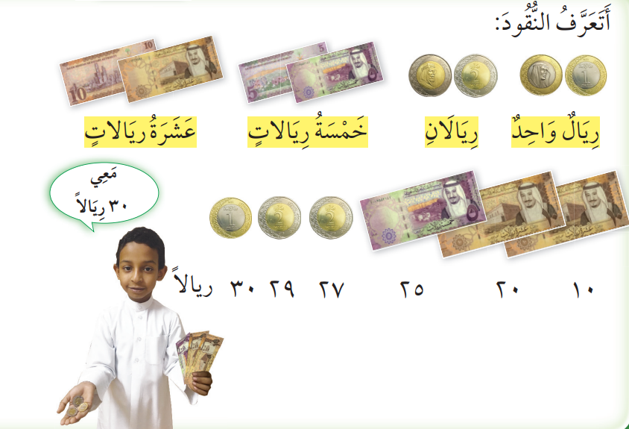
فكرة الدرس
أحدد قيمة مجموعة من العملات النقدية بالعد التصاعدي .
المفردات
ريال واحد
ريالان
خمسة ريالات
عشرة ريالات
أ.أحـمـد الأحـمـدي @ahmad9963

Slide 3

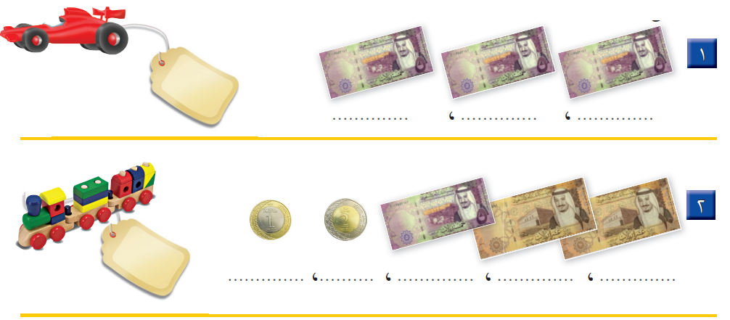

Slide 4


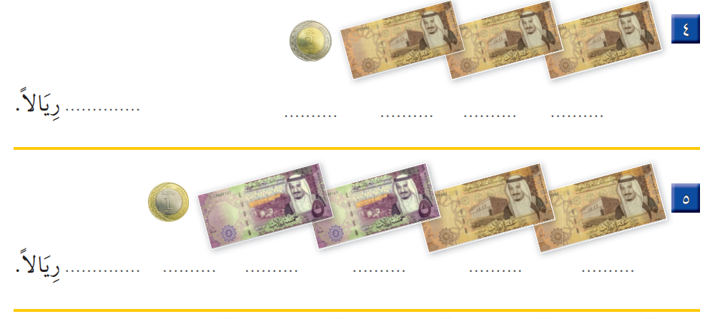

Slide 5
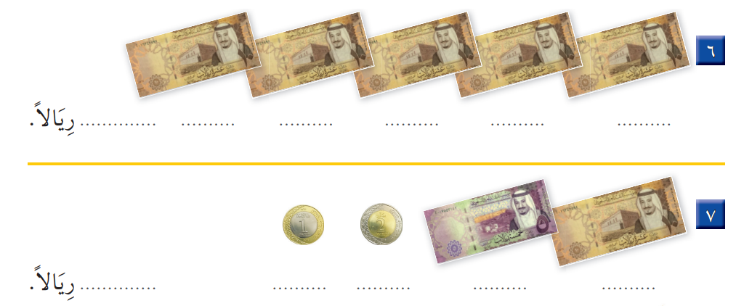

Slide 6

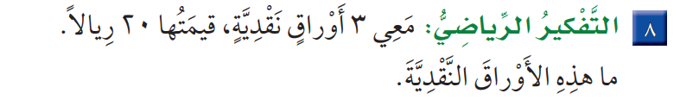
أ.أحـمـد الأحـمـدي @ahmad9963

